Slide 1



Slide 2

O Silêncio
Ógui Lourenço Mauri

Slide 3
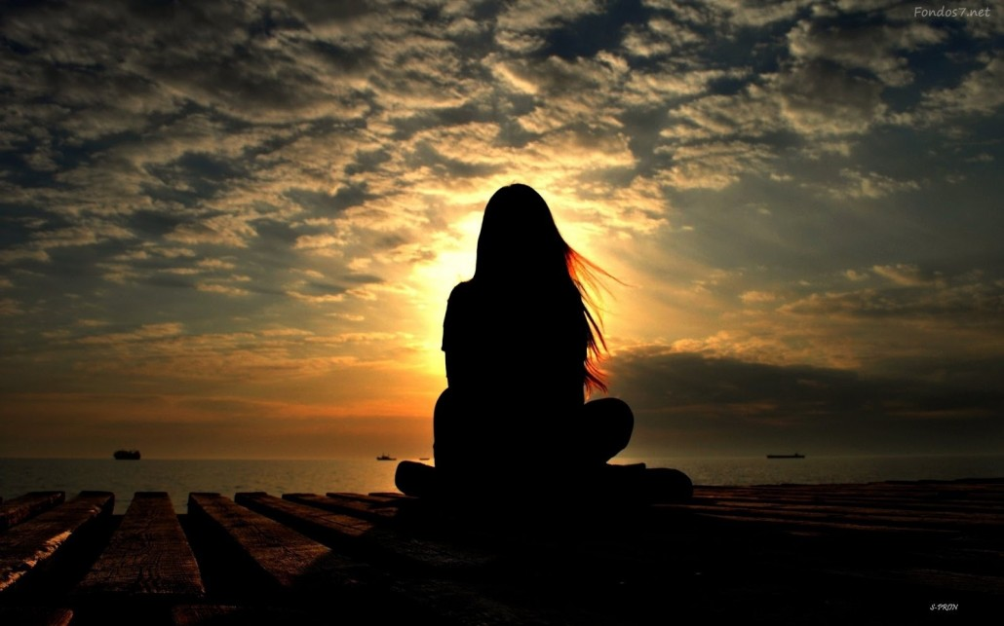

Slide 4
Fala só o necessário,
Põe-te mais para escutar.
Todo excesso é temerário
Quando fores te expressar.

Slide 5


Slide 6
Que teu verbo seja apenas
O sopro de teu amor.
Que sejas tu o mecenas,
Ao invés do delator.

Slide 7
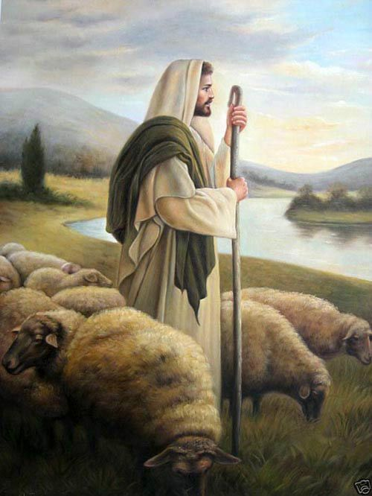

Slide 8
Não sabemos, por completo,
Dos problemas de um irmão:
Já o silêncio está repleto
De todo o alcance cristão.

Slide 9


Slide 10
Nos atos do dia a dia,
Não julgues os semelhantes:
Nem jesus assim agia
No trato com meliantes.

Slide 11


Slide 12
O Mestre deixou a lavra
De, antes do ato, refletir.
Jamais faças da palavra
Instrumento pra ferir.

Slide 13


Slide 14


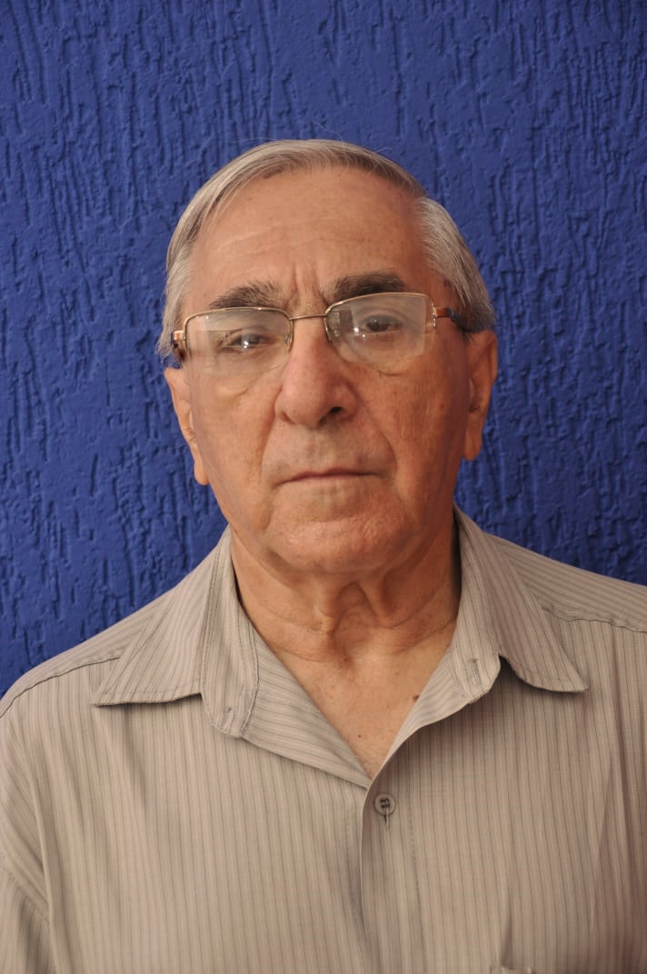

Ógui Lourenço Mauri
Cléo Menegatt

Slide 15
Imagens: Internet e Acervo Pessoal
Texto: Ógui Lourenço Mauri
Música: Richard Clayderman-Memory
http://www.sergrasan.com.br/cleoslides
Canal no Youtube:
http://www.youtube.com/c/CleoniceMenegattGoelzer
Criação, Formatação e Edição:
Cléo Menegatt
cmenegatt2016@gmail.com

